Slide 1


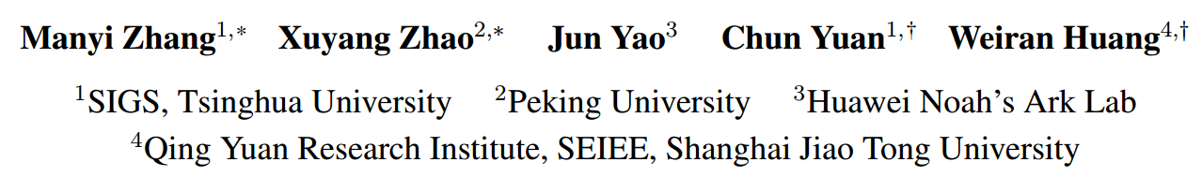
When Noisy Labels Meet Long Tail Dilemmas:
A Representation Calibration Method
ICCV 2023

Slide 2

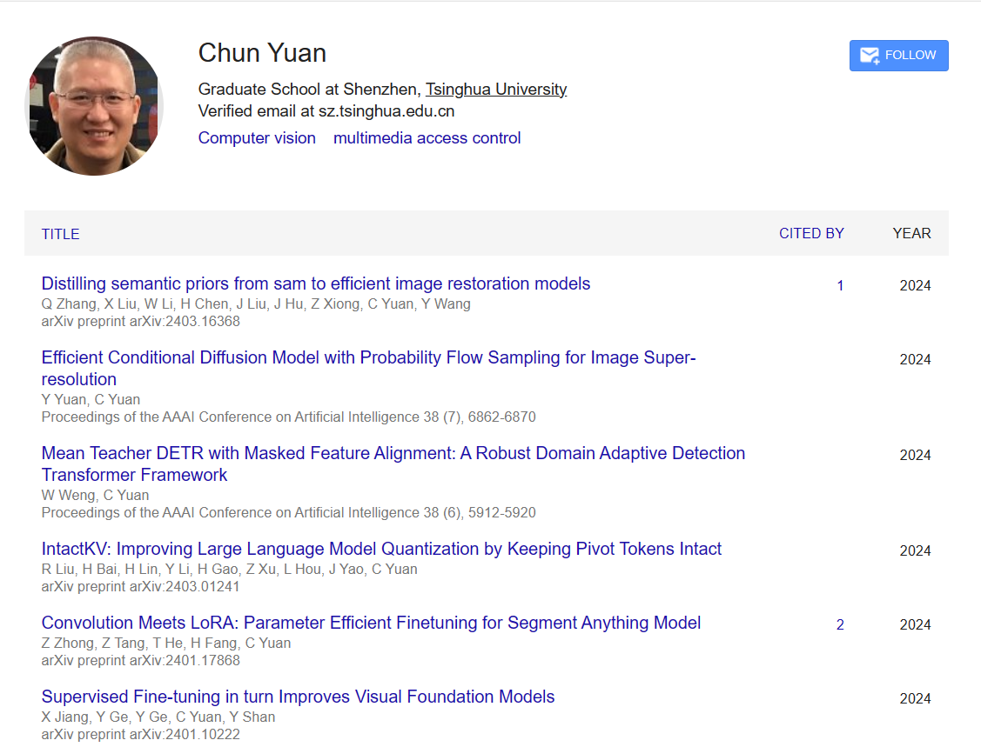
Author

Slide 3

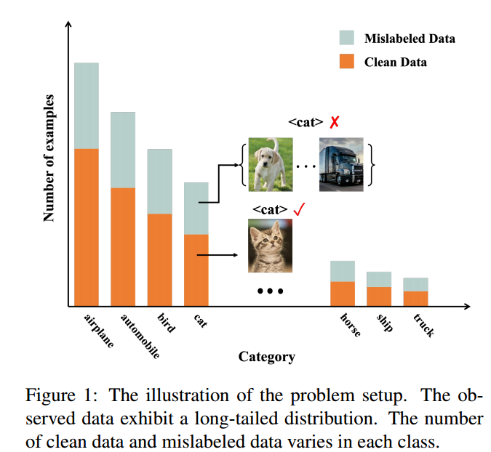
Introduction
1
Challenges：
（1）如何在带有错误标注的数据中去学习到“真实”的长尾数据分布。
（2）如何将尾部类数据与错误标注的样本进行区分。
现有方法的局限性：
(1) 传统学习算法在处理噪声标签和样本不平衡时的存在不足。
(2) 通常假设标签准确无误，且所有类别均匀分布
RCAL 表示校准方法
还原潜在的平衡且干净的数据分布
知行合一、经世致用
自强不息 厚德载物
Central South University

Slide 4
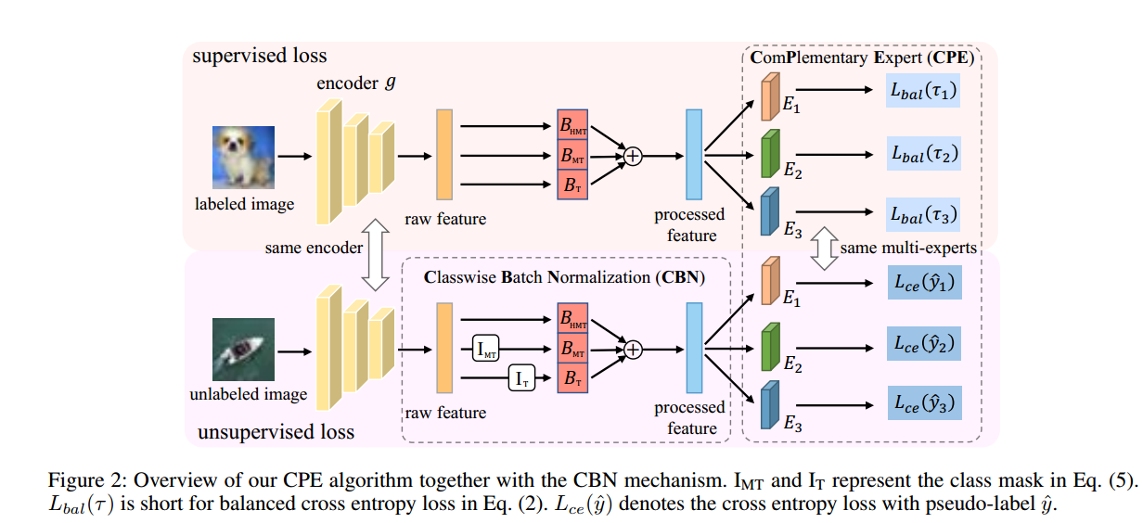
2
CPE
Ma, Chengcheng, et al. "Three heads are better than one: Complementary experts for long-tailed semi-supervised learning." Proceedings of the AAAI Conference on Artificial Intelligence. Vol. 38. No. 13. 2024.
知行合一、经世致用
自强不息 厚德载物
Central South University

Slide 5
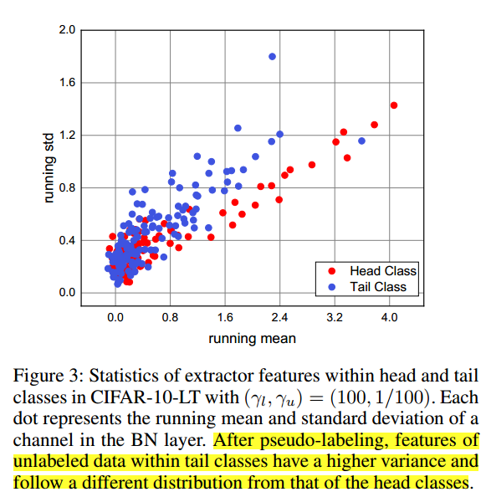
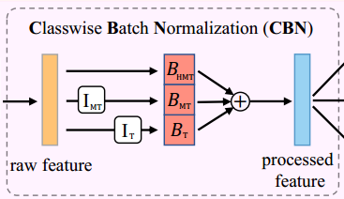
2
CPE
Classwise Batch Normalization for CPE
CBN机制来处理CPE的变化特征分布。
medium 和 tail类 中提取的特征的方差
往往变得大于head的方差
CBN涉及三个不同的BN层来重新缩放
由共享编码器g（）输出的特征
知行合一、经世致用
自强不息 厚德载物
Central South University

Slide 6
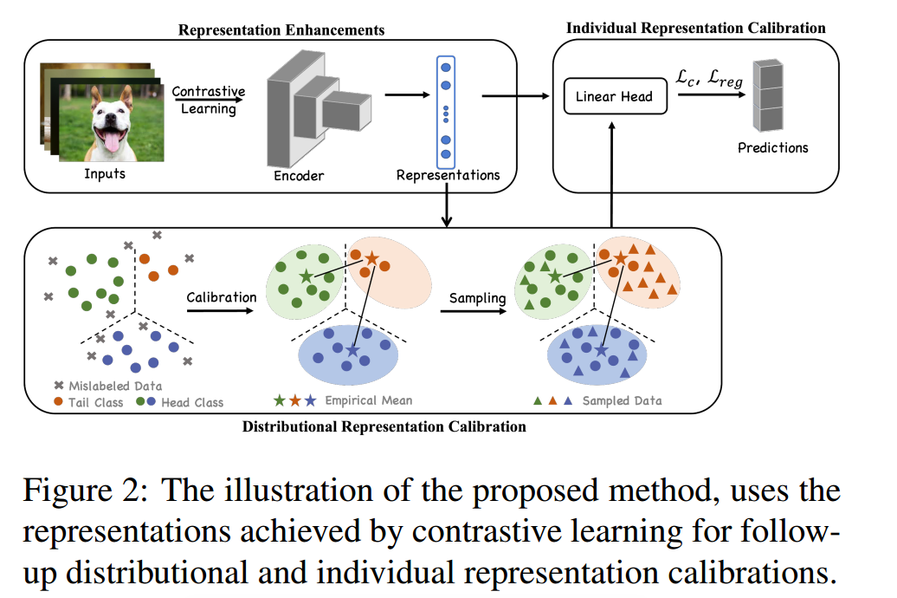
3
RCAL
3.1 Algorithm overview
知行合一、经世致用
自强不息 厚德载物
Central South University

Slide 7
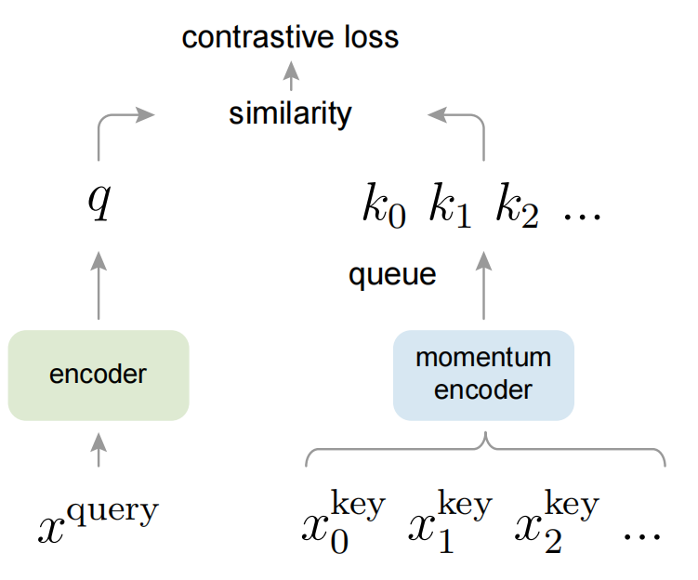
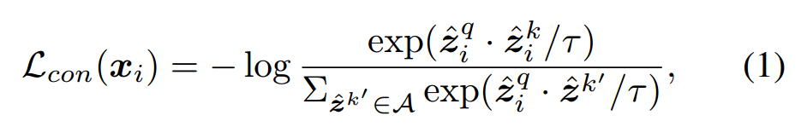
3
RCAL
3.2 Enhancing Representations by Contrastive Learning
对比学习进行预训练
深层表征 (相似性 可鉴别特征)
自监督方法
不受噪声标签的影响
特征表现出聚类特性
知行合一、经世致用
自强不息 厚德载物
Central South University

Slide 8
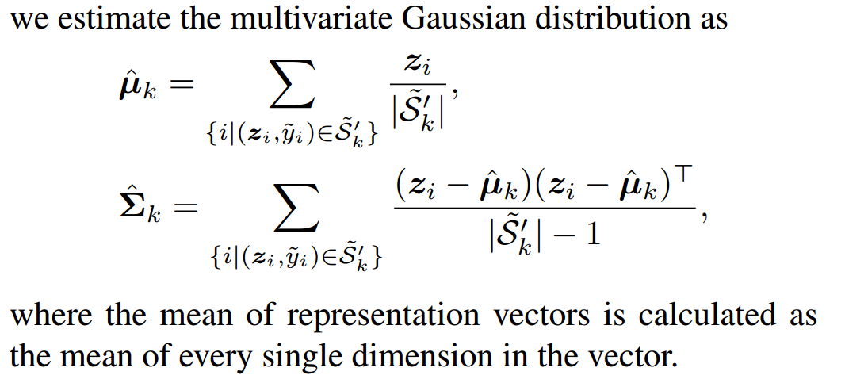
3
RCAL
3.3 Distributional Representation Calibration
对比预训练
进行分布校准以减轻噪声标签和长尾问题。
假设：在数据污染之前，每个类数据的深层表征满足一个多元高斯分布。
Robust estimations of Gaussian distributions.
估计每个类别的均值和协方差矩阵，以进行后续的校准。
知行合一、经世致用
自强不息 厚德载物
Central South University

Slide 9
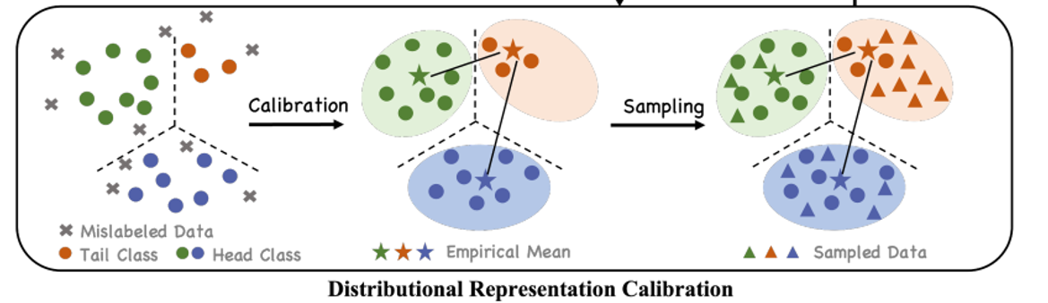
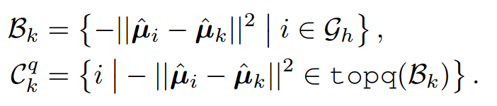
3
RCAL
3.3 Distributional Representation Calibration
在深层表征上使用异常值检测算法
离群点
估计每个类别的均值和协方差矩阵
对于尾部类使用与其接近的头部类信息来帮助其估计
Further calibration for tail classes
高斯分布进行重新采样，以减轻类别不平衡。
知行合一、经世致用
自强不息 厚德载物
Central South University

Slide 10
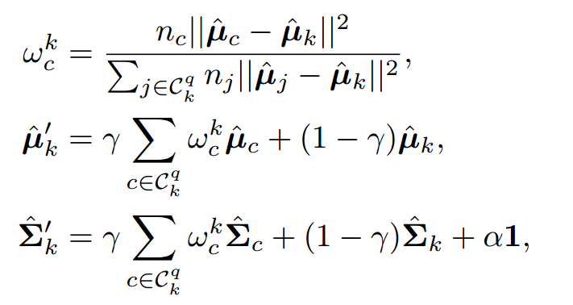
3
RCAL
3.3 Distributional Representation Calibration
在深层表征上使用异常值检测算法
noisy label
估计每个类别的均值和协方差矩阵
long-tail
对于尾部类使用与其接近的头部类信息来帮助其估计
高斯分布进行重新采样，以减轻类别不平衡
知行合一、经世致用
自强不息 厚德载物
Central South University

Slide 11
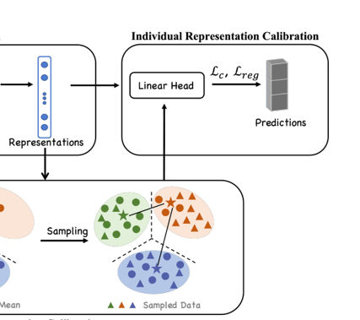


3
RCAL
3.4 Individual Representation Calibration
联合采样数据和原始数据集训练最终的分类器。
将fine-tune得到的表征与对比学习学到的表征的距离作为正则化项，以保留通过对比学习学到的知识。
最终的目标函数是在校准数据集上评估的交叉熵损失加上正则化项。
知行合一、经世致用
自强不息 厚德载物
Central South University

Slide 12
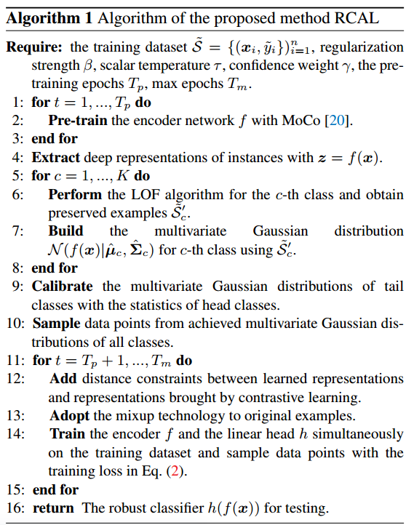
3
RCAL
知行合一、经世致用
自强不息 厚德载物
Central South University

Slide 13
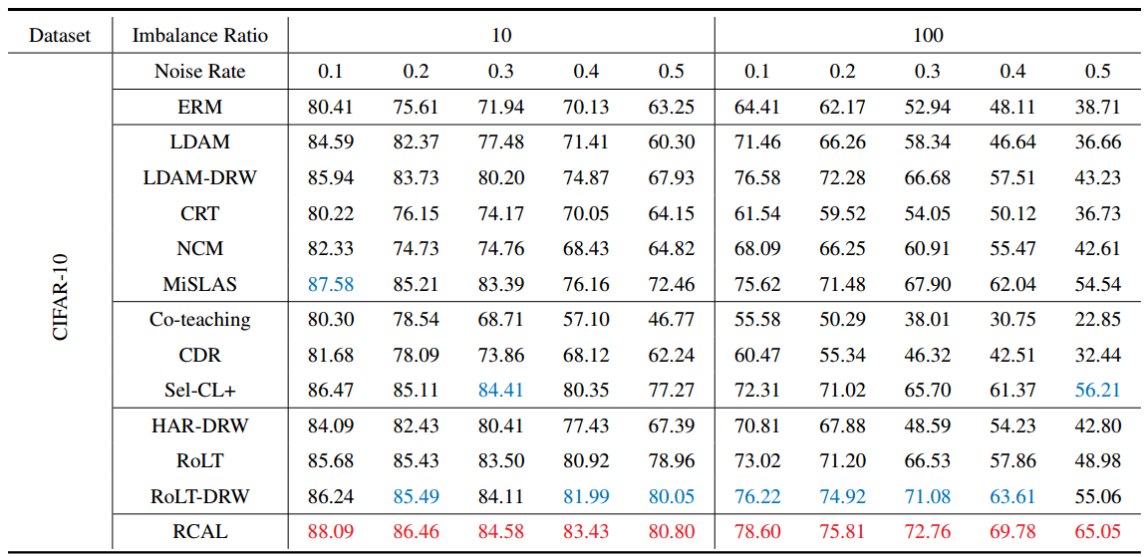
3
RCAL
3.4 Experiments
知行合一、经世致用
自强不息 厚德载物
Central South University

Slide 14
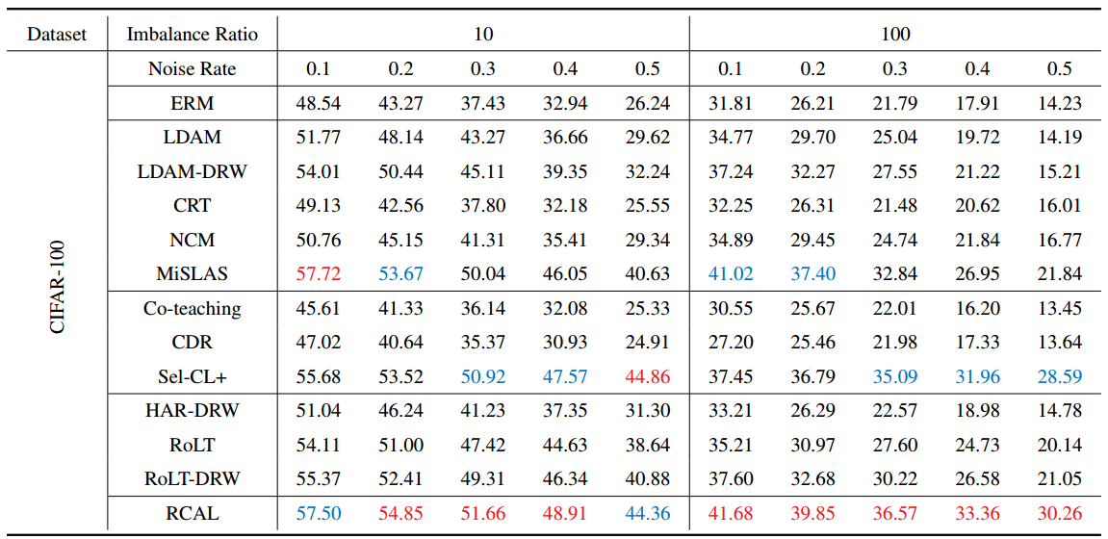
3
RCAL
3.4 Experiments
知行合一、经世致用
自强不息 厚德载物
Central South University

Slide 15
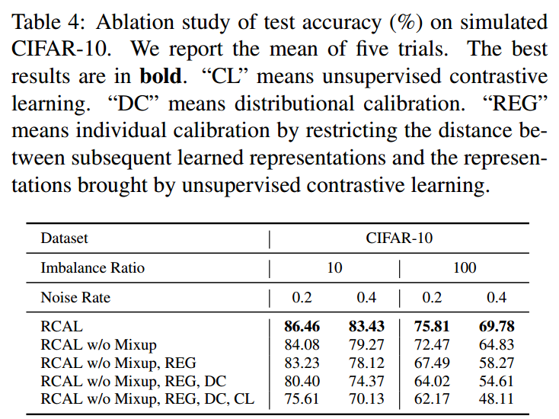
3
RCAL
3.4 Experiments
知行合一、经世致用
自强不息 厚德载物
Central South University

Slide 16
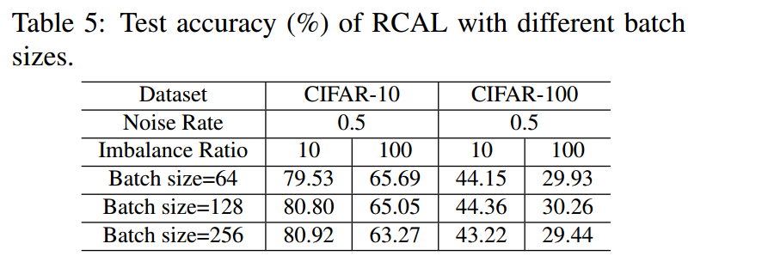
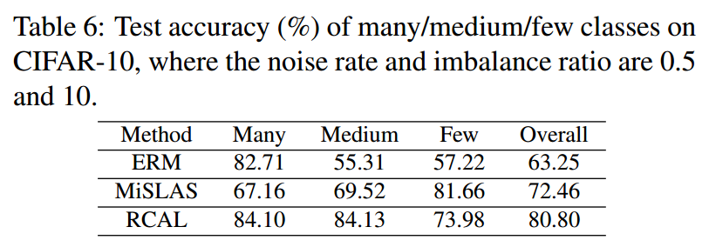
3
RCAL
3.4 Experiments
知行合一、经世致用
自强不息 厚德载物
Central South University

Slide 17
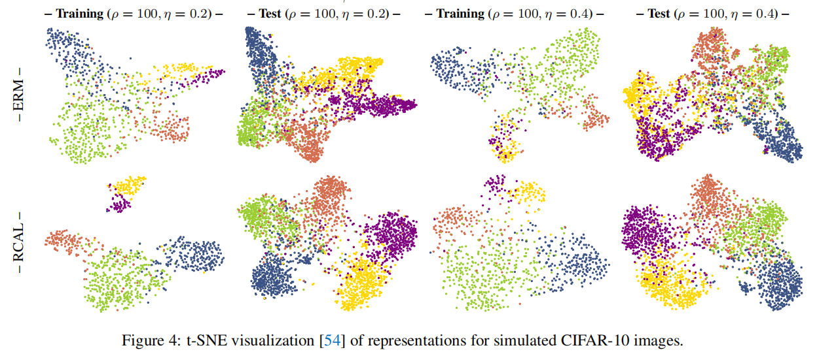
3
RCAL
3.6 Visualization
知行合一、经世致用
自强不息 厚德载物
Central South University

Slide 18
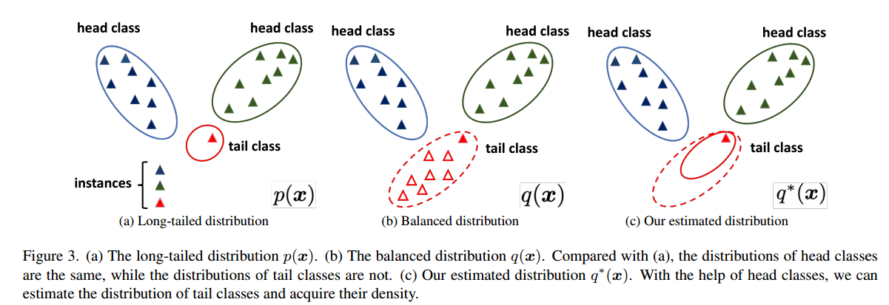
4
Transfer Knowledge from Head to Tail:
Uncertainty Calibration under Long-tailed Distribution
Chen, Jiahao, and Bing Su. "Transfer knowledge from head to tail: Uncertainty calibration under long-tailed distribution." Proceedings of the IEEE/CVF Conference on Computer Vision and Pattern Recognition. 2023.
知行合一、经世致用
自强不息 厚德载物
Central South University

Slide 19
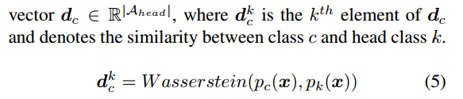
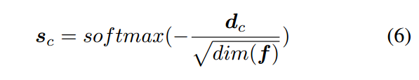
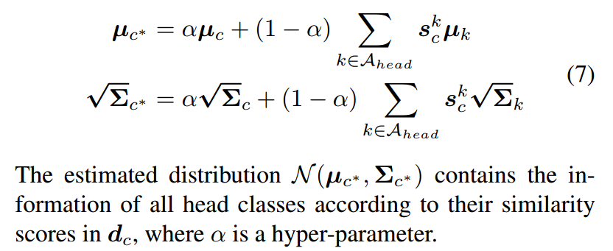
4
Transfer Knowledge from Head to Tail:
Uncertainty Calibration under Long-tailed Distribution
注意力机制: 计算类c与头部类k的相似性
知识转移
Chen, Jiahao, and Bing Su. "Transfer knowledge from head to tail: Uncertainty calibration under long-tailed distribution." Proceedings of the IEEE/CVF Conference on Computer Vision and Pattern Recognition. 2023.
知行合一、经世致用
自强不息 厚德载物
Central South University

